Slide 1
Viaggio a Verona
24 juin 20XX – 7 juillet 20XX

Slide 2
Il PROGRAMMA

Slide 3
L’arena di verona è il simbolo di questa città. Devi andare qui

Slide 4
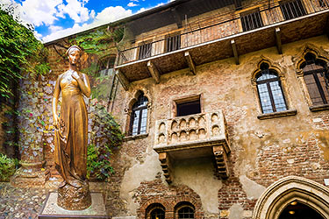
La casa di Giulietta
Sei romantico? Vieni a Verona per visitare la casa di Giulietta che è un edificio incredibile e molto famoso del XIII secolo.
È aperta da mertedi a domenica dalle 9 alle 19

Slide 5
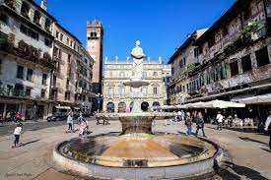
Piazza delle Erbe: questa piazza è la più antica di Verona. Potete comprare frutta e verdura nel mercano. Ci sono il palazzo del comune, la torre dei lamberti, la casa dei Giudici et le case dei Mazzanti

Slide 6
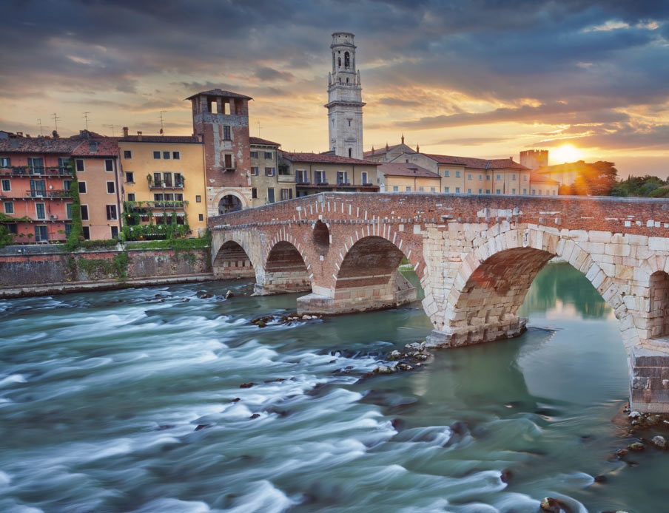
I ponti di Verona
Potete vedere il fiume Adige che attraversa Verona sui ponti bellissimi. Per esempio il ponte di pietra che è di epoca romana.

Slide 7
L’ ALBERGO

Slide 8
Casa Magnolia
La casa Magnolia offre una connessione wifi gratuita, è a 500 metri da via Mazzini e a 400 metri da Piazza Bra. Ha una vista sul giardino dista 50 metri dall’Arena di Verona. È situata nel centro storico di Verona.

Slide 9
Il TRENO

Slide 10
Ecco il vostro biglietto di treno per andare a Verona da Pariggi. Il prezzo è 525,90€. È carro ma vale la pena!

Slide 11
Buon Viaggio!

